Slide 1




APLICATIE PENTRU MEDICII DE FAMILIE
GHICA MADALINA

Slide 2


CUPRINS
PREZENTARE GENERALA
SCOP
AVANTAJE
FUNCTIONALITATI
TEHNOLOGII UTILIZATE
DESIGN
SCREEN-SHOT-URI

Slide 3

PREZENTARE GENERALA
Proiectul "Aplicație pentru Medici de Familie" își propune să ofere o interfață simplă și eficientă pentru autentificarea și gestionarea informațiilor specifice fiecărui tip de utilizator în cadrul unui cabinet medical.

Slide 4

SCOP
Scopul final al unei aplicații pentru medicii de familie este de a îmbunătăți eficiența, comunicarea și calitatea îngrijirii medicale, facilitând fluxul de lucru și gestionarea informațiilor pentru fiecare utilizator implicat în procesul medical - de la medici și asistenți la pacienți și administratori de clinică sau cabinet medical.

Slide 5

FUNCTIONALITATI
Administratorul aplicației poate să adauge si să șteargă pacienți și medici , dar și să modifice detaliile acestora.
Medicul poate să adauge pacienții doar după aceștia au fost consultați și au primit tratamentul necesar.
Asistenta poate să verifice dacă pacientul are programare , dacă există în baza de date și să facă legătura cu medicul specialist
Pacientul își poate face o programare

Slide 6

AVANTAJE
COMUNICARE BUNA INTRE MEDICI SI PACIENTI
GESTIONARE EFICIENTA A PROGRAMARILOR
SECURITATEA DATELOR
ACCES FACIL LA INFORMATII MEDICALE

Slide 7

TEHNOLOGII UTILIZATE
Am folosit urmatoarele tehnologii:
HTML : pentru crearea paginilor
CSS : pentru elementele de stilizare
PHP : pentru functionalitatea butoanelor si legatura cu baza de date

Slide 8


DESIGN

Slide 9







1.DIAGRAME USE CASE
PENTRU ADMINISTRATOR
configurarea
sistemului
gestionare datelor
personale
administrarea notificarilor si a actualizarilor
asistenta tehnica
monitorizarea
activitatii
gestionare conturilor si a
permisiunilor

Slide 10






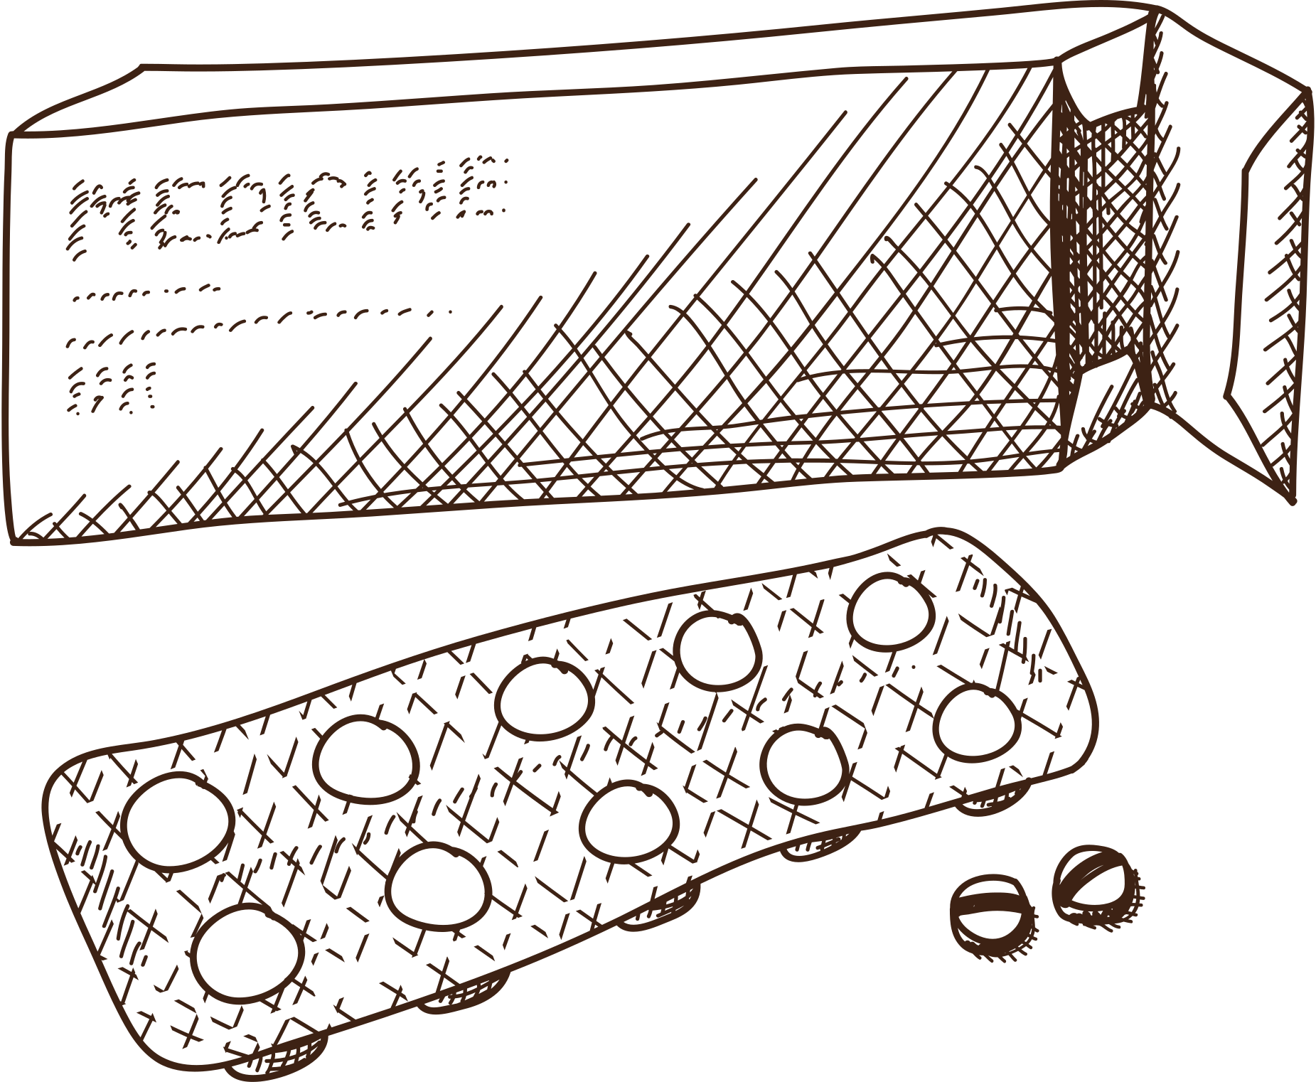

PENTRU MEDIC
gestionare dosare
medicale
comunicare cu
pacientii
trimitere la investigatii intraoperatoare
trimitere la investigatii
paraclinice
trimitere la investigatii
clinice
diagnostic si
tratament
prescriptii medicale si recomandari

Slide 11



PENTRU PACIENT
transmiterea rezultatelor de la investigatiile intraoperatorii
transmiterea rezultatelor de la investigatiile paraclinice
transmiterea rezultatelor de la investigatiile clinice
acces la dosare medicale
programari online

Slide 12




2.DIAGRAMA ARHITECTURIIGENERALE A SISTEMULUI
configurarea sistemului
gestionare datelor personale
administrarea notificarilor si a actualizarilor
asistenta tehnica
monitorizarea activitatii
gestionare conturilor si a permisiunilor
gestioneaza si verifica programarile
gestionare dosare medicale
comunicare cu pacientii
trimitere la investigatii intraoperatoare
trimitere la investigatii paraclinice
trimitere la investigatii clinice
diagnostic si tratament
prescriptii medicale si recomandari
transmiterea rezultatelor de la investigatiile intraoperatorii
transmiterea rezultatelor de la investigatiile paraclinice
transmiterea rezultatelor de la investigatiile clinice
acces la dosare medicale
programari online
face legatura cu medicul specialist
verifica pentru ce s-a inregistrat

Slide 13
3.DIAGRAMA DE CLASE SI OBIECTE
pagina_autentificare.html
<<CSS>>
<style>
body
container
input[type="text"], input[type="text"], input[type="text"], input[type="text"], input[type="text"], input[type="submit"], input[type="submit"], input[type="submit"]
pagina_medic.html
pagina_admin.html
<<CSS>>
<style>
body
container
input[type="text"], input[type="password"], input[type="submit"]
pagina_asistenta.html
<<CSS>>
<style>
body
container
input[type="text"], input[type="password"], input[type="submit"]
pagina_pacient.html
<<CSS>>
<style>
body
container
input[type="submit"], input[type="submit"], input[type="submit"]
<<CSS>>
<style>
body
container
input[type="text"], input[type="text"], input[type="text"], input[type="text"], input[type="submit"]

Slide 14
4.DIAGRAMA DE ACTIVITATE
START
FEREASTRA PRINCIPALA
VERIFICA USER-UL SI PAROLA
SUCCES
NU
DA
EDITEAZA
PACIENT
ADAUGA PACIENT
STERGE
PACIENT
AFISEAZA
LISTA PACIENTI
EDITEAZA
MEDIC
ADAUGA MEDIC
AFISEAZA
LISTA
MEDICI
VERIFICA
PACIENTUL
VERIFICA
PROGRAMARE
LEGATURA CU MEDICUL
CREEAZA
PROGRAMARE
STERGE
MEDIC

Slide 15


5.DIAGRAMA DE TRANZITIE STARI
START
LOGIN
VALIDARE
SUCCES
AFISARE MENIUL PENTRU DOCTOR/ ASISTENT/ PACIENT
REALIZAREA ACTIUNII DORITE
STOP

Slide 16
6.DIAGRAMA DE COMPONENTE
VERIFICARE UTILIZATORULUI
FORMULAR DE AUTENTIFICARE
PAGINI HTML
UTILIZATORI

Slide 17

7.DIAGRAMA DE PACHETE
BAZA DE DATE
INTERFETE
METODE
TRATAREA ERORILOR

Slide 18
8.DIAGRAMA DE BAZE DE DATE
cont
depinde de
user
lista specializari
lista pacienti
atasat la
actiune
verificari
programari
tratamente

Slide 19
9.STRUCTURI DE DATE
TABELA
LISTA MEDICI
idMedic
numeMedic
prenumeMedic
specialitate
TABELA
LISTA PACIENTI
idPacient
numePacient
prenumePacient
boala
tratament
pretTratament
investigatiiClinice
investigatiiParaclinice
investigatiiIntraoperatorii
TABELA
LISTA PROGRAMARI
idProgramare
idMedic
idPacient
oraProgramarii
dataProgramarii

Slide 20

10.DIAGRAMA DE COMUNICARE
START
INREGISTRARE
PROGRAMARE
PAGINA ADMIN
TRATAMENT
ACTIUNI
MESAJE/NOTIFICARI
PAGINA DOCTOR/PACIENT/ASISTENT
CHAT
STERGERE
PACIENT/DOCTOR/ASISTENT
EDITARE
PACIENT/DOCTOR/ASISTENT
LISTA PACIENTI

Slide 21

11.DIAGRAMA DE DESFASURARE
PACIENT
DOCTOR
APLICATIE
BAZA DE DATE
ASISTENTA

Slide 22


SCREEN-SHOT-URI

Slide 23

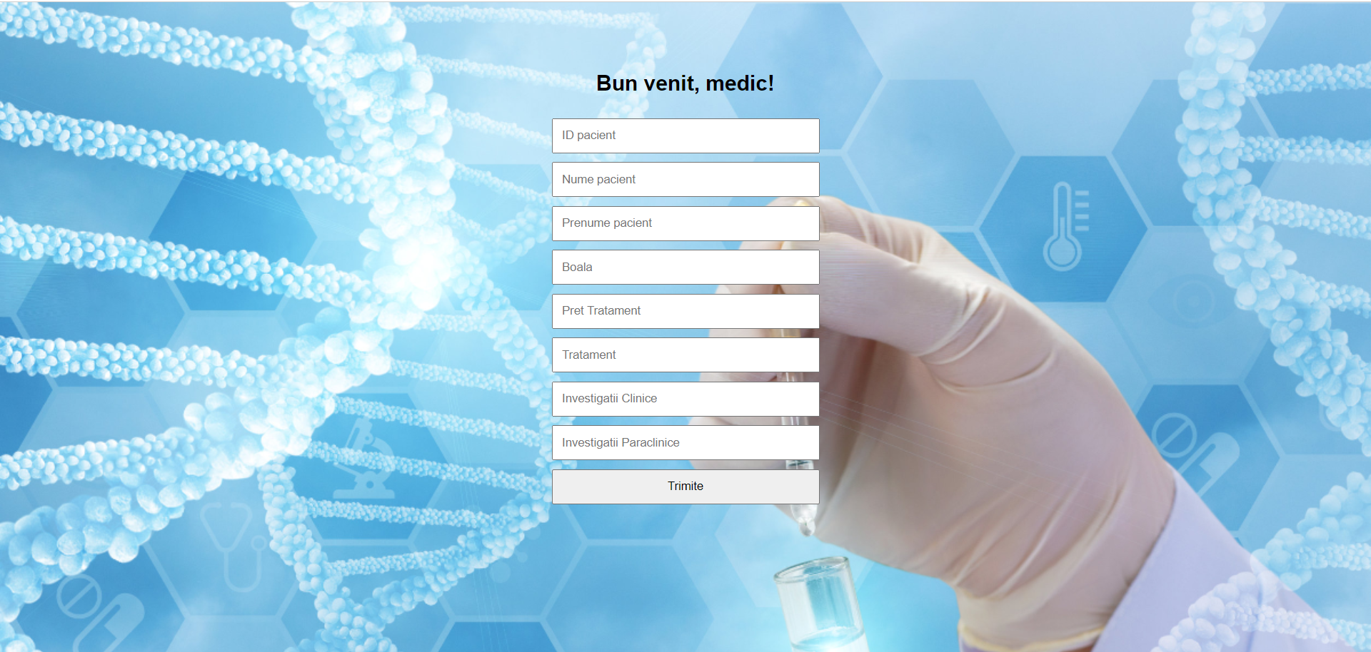
PAGINA MEDIC

Slide 24
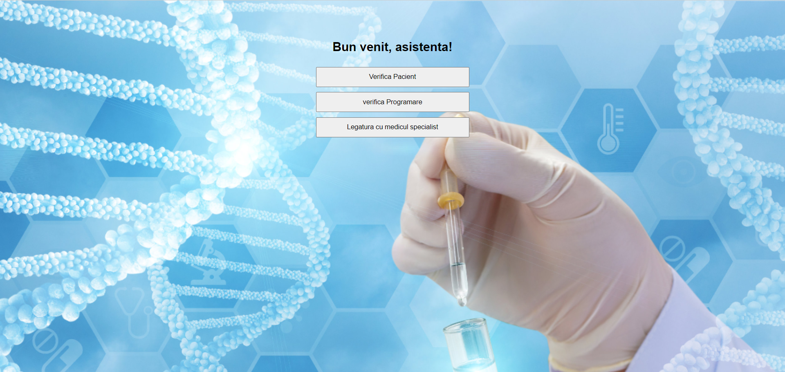
PAGINA ASISTENTA

Slide 25
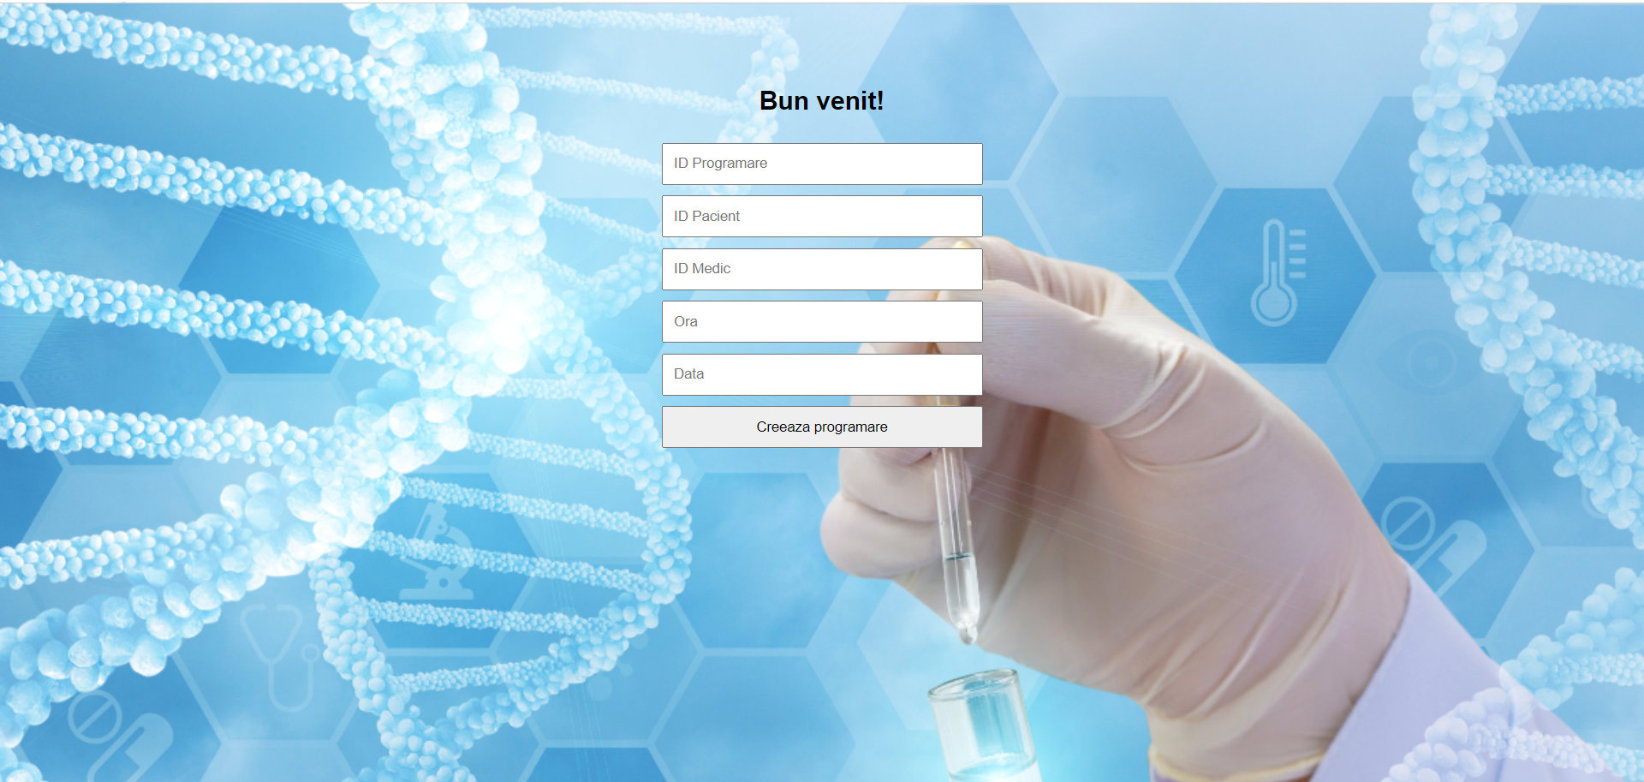
PAGINA PACIENT

Slide 26
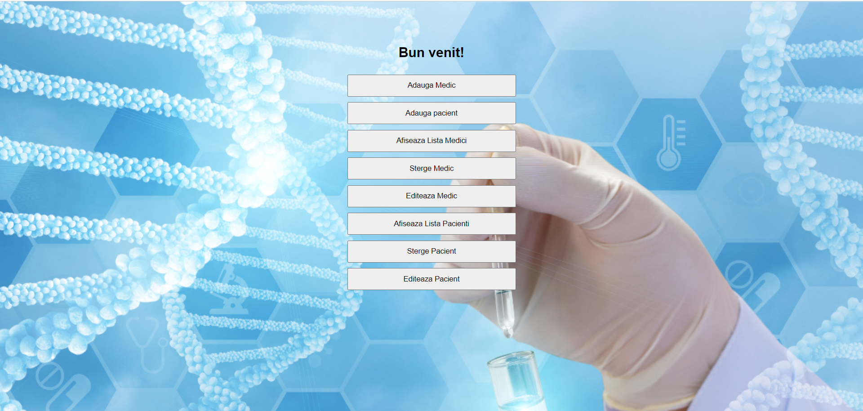
PAGINA ADMIN

